Slide 1
클라우드 컴퓨팅 (Cloud Computing)

Slide 2
학습 목표
클라우드 컴퓨팅 개념에 대하여 설명할 수 있다.
클라우드 컴퓨팅 기술에 대하여 설명할 수 있다.
클라우드 컴퓨팅 서비스에 대하여 설명할 수 있다.

Slide 3
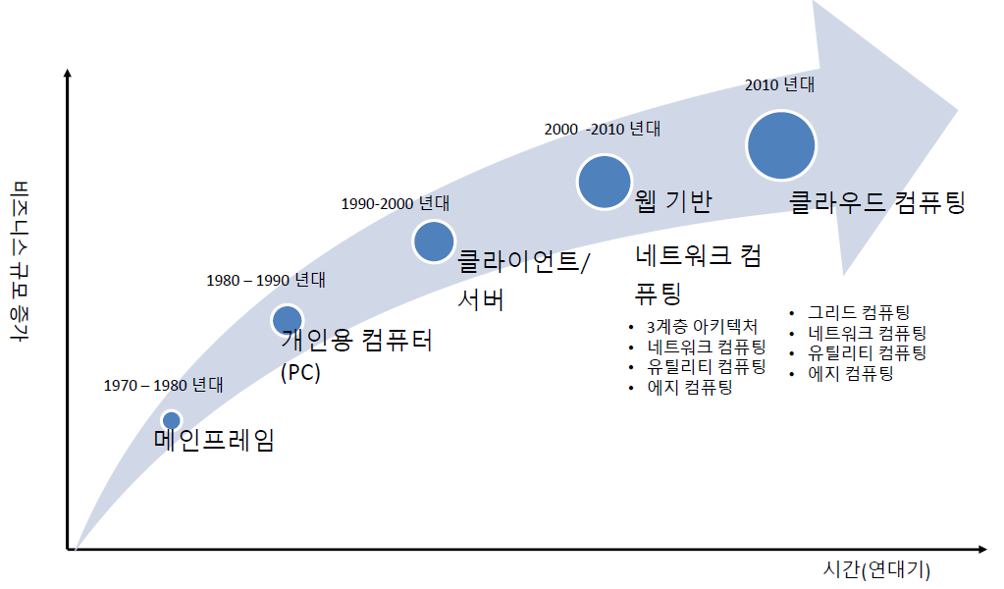
컴퓨팅 환경의 역사
컴퓨팅 환경의 역사는 기술의 발전과 함께 사용자들의 요구를 충족시키며 끊임없이 변화
초창기(1940년대 ~ 1950년대) : 대형 컴퓨터와 일괄 처리 시스템
메인 프레임 시대(1960년대) : 운영체제의 등장과 상용화
개인용 컴퓨터(PC) 시대(1970년대 ~ 1990년대 초) : 마이크로프로세서와 GUI의 확산
웹 및 클라이언트/서버 시대(1990년대 중반 ~ 2000년대 초) : 인터넷의 폭발적 성장
모바일 및 클라우드 컴퓨팅 시대(2000년대 중반 ~ 현재) : 언제 어디서나 접근 가능한 컴퓨팅

Slide 4
클라우드 컴퓨팅의 역사
클라우드 컴퓨팅의 개념은 오래전에 등장했음
1960~70년대의 호스트-터미널 구조는 모든 컴퓨팅 자원을 데이터 센터에서 중앙집중식으로 구성
사용자 컴퓨터는 단순히 데이터 센터에 연결하는 단말기 역할 수행
메인프레임 시대
메인프레임에 터미널이 접속해서 필요한 자원을 활용하는 방식
메인프레임 - 강력한 컴퓨팅 자원을 갖춘 컴퓨터
터미널 - 적은 리소스의 단말, 콘솔 화면에서 메인프레임에 접속해 키보드로 문자를 입력해 지시를 내리는 단순 기기
메인프레임 시대는 PC의 보급으로 종결

Slide 5
클라우드 컴퓨팅의 역사
클라이언트-서버 시대
1980년대에 PC가 등장하면서 메인프레임의 일부 역할을 PC에서 실행할 수 있게 되면서 클라이언트와 서버 구조로 분산
클라이언트 - 서비스를 사용하는 사용자 단말
서버 - 다수의 클라이언트를 지원하기 위해 컴퓨팅 자원을 모아둔 컴퓨터
역할 분산은 주로 데이터는 서버에 배치하고 애플리케이션은 클라이언트에서 실행하는 구조가 일반적
클라이언트와 서버 사이의 통신은 인터넷을 이용
클라이언트가 필요한 기능을 요청하면 서버가 응답하는 방식으로 상호 작용

Slide 6
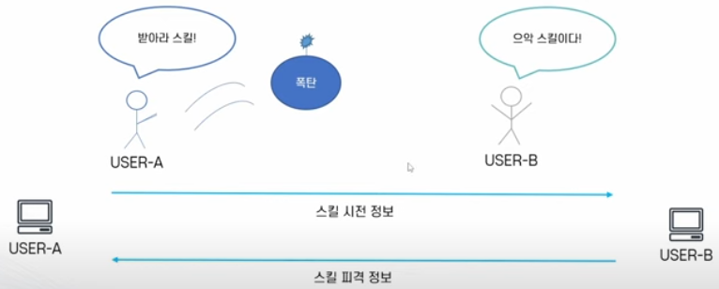
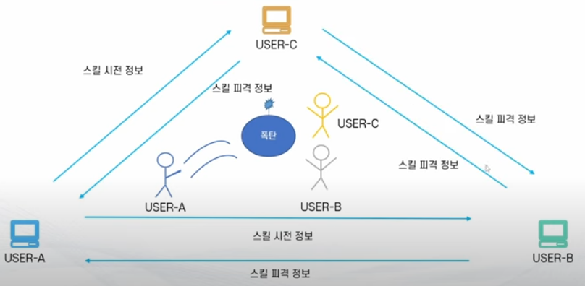
클라우드 컴퓨팅의 역사

Slide 7
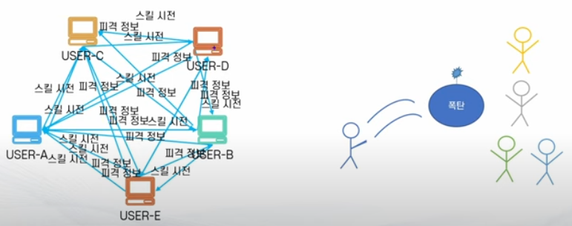
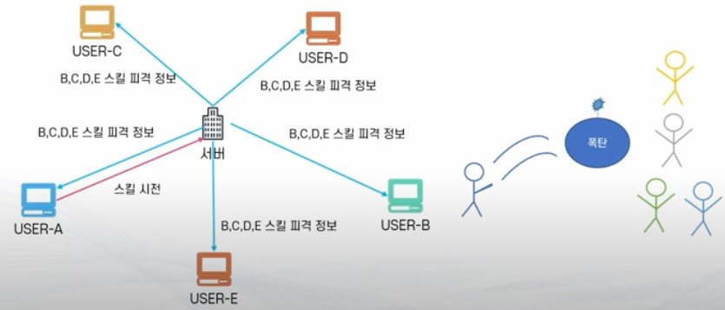
클라우드 컴퓨팅의 역사
굉장히 통신 개수가 많아 이중에 하나라도 실패하게 되면은 게임의 상태가 무너짐
해킹
여러 가지 연산이 각 컴퓨터에서 하기 때문에 컴퓨터가 느리면 느릴수록 전체적인 게임에 영향
중간에 서버를 두어 스킬 정보를 보내면은 서버에서 관련된 클라이언트들에게 알려줌 - 통신이 깔끔해짐
서버는 이 연산을 담당하는 최적화된 환경이기 때문에 훨씬 더 효율적으로 모든 계산을 할 수 있음

Slide 8
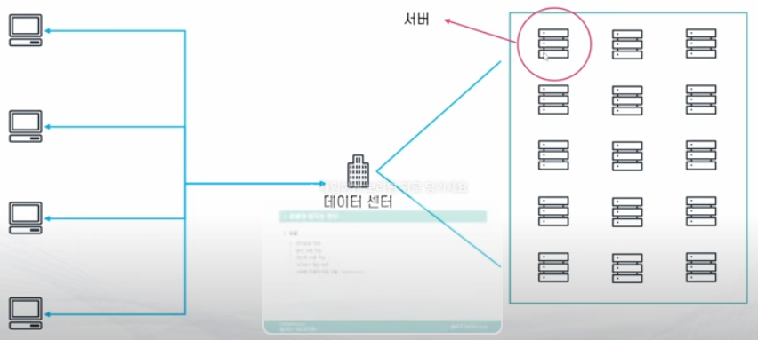
클라우드 컴퓨팅의 역사
애플리케이션에 발전함에 따라서 클라이언트끼리 통신이 필요하게 되면서 서버의 수요가 점점 늘어남 --> 기업들은 데이터 센터를 운용

Slide 9
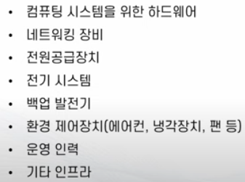
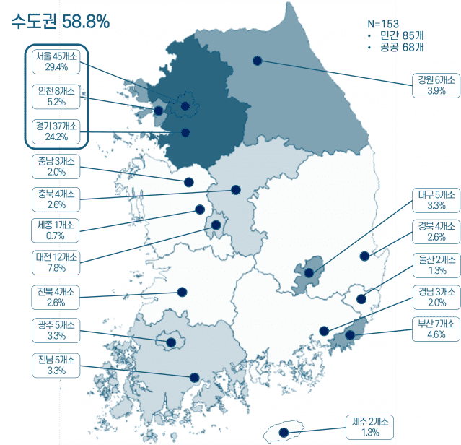
클라우드 컴퓨팅의 역사
데이터 센터
서버, 스토리지, 네트워킹 장비 등 IT 인프라를 보관하고 운영하는 시설
기업의 디지털 데이터를 저장하고, 애플리케이션 및 서비스를 제공하며, 필요한 컴퓨팅 자원을 제공하는 물리적인 공간
인터넷 서비스를 가능하게 하는 기반 시설
이재명·최태원, 울산서 AI 미래를 외치다…7조원 AI 데이터 ...

Slide 10
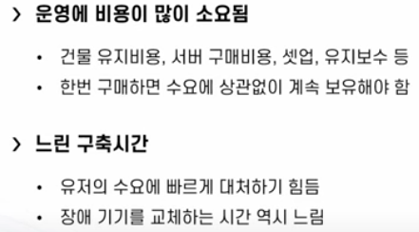
클라우드 컴퓨팅의 역사
데이터 센터

Slide 11
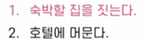
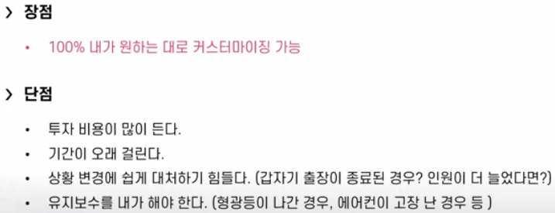
클라우드 컴퓨팅의 역사
데이터 센터의 여러 가지 문제들을 온디맨드로 잘 해결할 수 있는 이유
예) 출장을 자주 다닌 엔지니어가 숙박할 곳이 필요하다고 가정

Slide 12
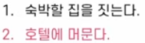
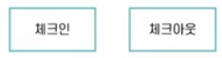
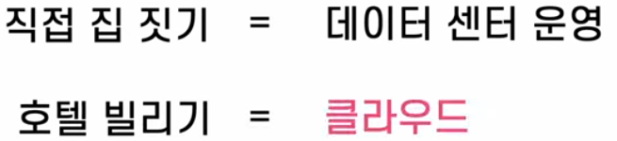
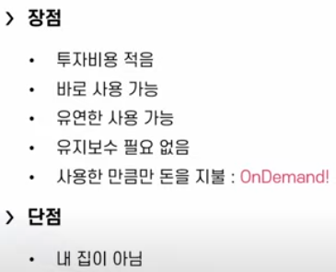
클라우드 컴퓨팅의 역사
데이터 센터의 여러 가지 문제들을 온디맨드로 잘 해결할 수 있는 이유
예) 출장을 자주 다닌 엔지니어가 숙박할 곳이 필요하다고 가정

Slide 13
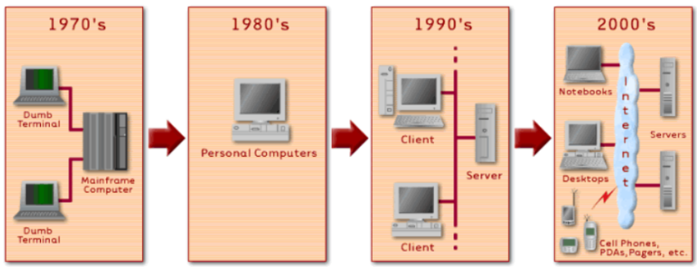
클라우드 컴퓨팅의 역사
클라우드 컴퓨팅 시대 도래 이유
정보기술 진화

Slide 14
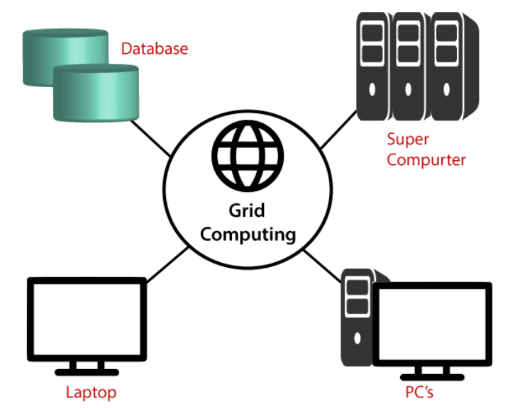
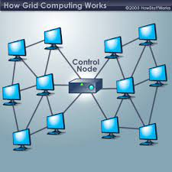
클라우드 컴퓨팅의 역사
클라우드 컴퓨팅 시대 도래 이유
초고속 인터넷의 보급으로 웹서비스가 폭발적으로 증가하면서 서버의 수요도 증가
서비스 사용자가 많아질수록 서버의 과부하를 줄이기 위해 컴퓨팅 자원을 확장했으나 관리의 복잡도와 난이도는 증가
클라이언트-서버 구조로는 이러한 상황에 대처하기가 버거워지면서 여러 가지 공유 개념이 해결책으로 등장하기 시작
그리드 컴퓨팅 - 대용량의 컴퓨팅 자원을 언제든지 필요할 때 제공한다는 개념 → 유틸리티 컴퓨팅으로 발전
유틸리티 컴퓨팅 - 사용한 만큼 요금을 지불하는 전기나 수도처럼 종량제로 컴퓨팅 자원을 제공

Slide 15
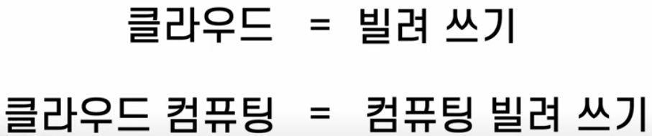
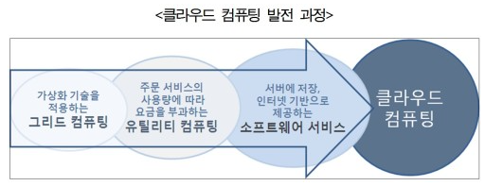
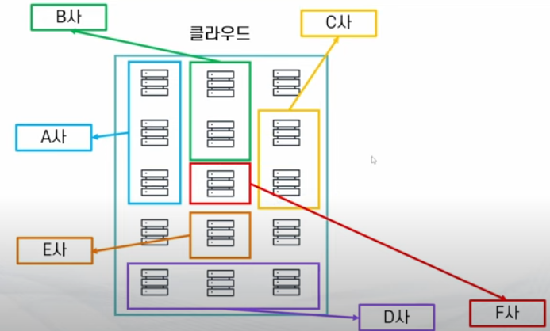
클라우드 컴퓨팅의 역사
클라우드 컴퓨팅 시대
그리드 컴퓨팅과 유틸리티 컴퓨팅의 개념은 가상화 기술과 분산 처리 기술의 발전에 힘입어 클라우드 컴퓨팅으로 발전
초기에는 소프트웨어 자체를 제공하는 SaaS에서 시작해 Paas, Iaas 형태의 모델로 성공적으로 안착

Slide 16
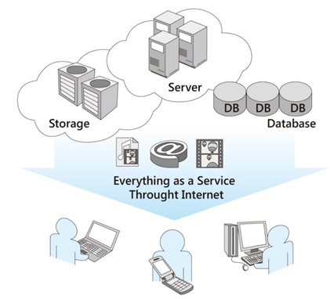
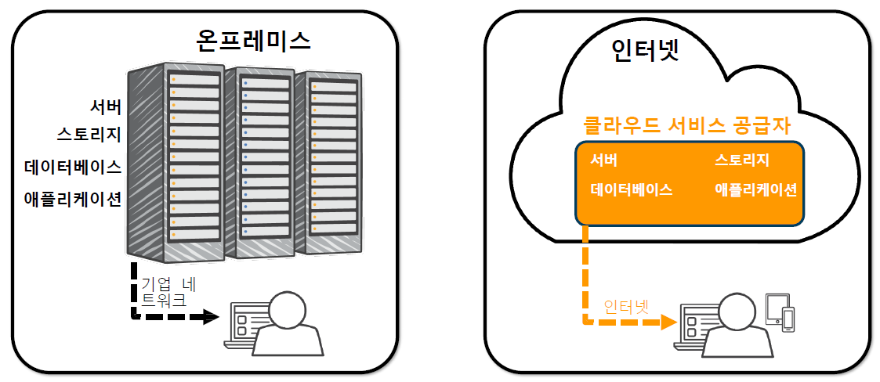
클라우드 컴퓨팅
클라우드 컴퓨팅의 개념
IT 리소스를 인터넷을 통해 온디맨드로 제공하고 사용한만큼만 비용을 지불한 것
인터넷을 의미하고, 컴퓨팅은 넓은 의미로 컴퓨팅 자원을 사용하는 모든 활동
컴퓨터 네트워크 구성도에서 인터넷을 구름 모양으로 나타내는 데에서 유래
인터넷을 기반으로 하는 것으로, 자신의 컴퓨터가 아닌 인터넷에 연결된 컴퓨팅 자원을 이용하는 것을 의미
컴퓨팅 자원 - 네트워크, 데이터베이스, 서버, 스토리지, 애플리케이션 등
언제나 어디서나 어느 단말기로도 접근이 가능
가상의 자원을 활용

Slide 17
클라우드 컴퓨팅
클라우드 컴퓨팅의 성장 이유 – 민첩성
컴퓨팅 자원을 다양한 사양으로 구성하며 다양한 플랫폼 기능을 제공
데이터베이스, 사물인터넷, 머신러닝, 빅데이터 분석 등의 플랫폼 기능
전문 지식이 부족하더라도 여러 플랫폼 기능을 활용하면 비즈니스 로직에 더 집중할 수 있음
인터넷 쇼핑몰을 구축하면서 구매자에게 맞춤형 제품을 추천하는 경우
기존 방식 - 추천 알고리즘을 연구하고 구현해서 애플리케이션을 만드는 작업을 직접 해야만 했음
클라우드 컴퓨팅 - 플랫폼 기능으로 제공하는 추천 알고리즘을 사용해 자동으로 추천 아이템을 얻을 수 있음

Slide 18
클라우드 컴퓨팅
클라우드 컴퓨팅의 성장 이유 – 탄력성
사용자가 원하는 시간에 원하는 만큼 자원을 변경, 추가, 삭제할 수 있는 기능을 서비스 제공자가 제공
처음 설정한 컴퓨팅 자원을 중간에 늘리거나 줄이는 것을 쉽고 빠르게 할 수 있음
자동으로 자원을 늘리거나 줄이는 기능을 제공
웹서비스나 쇼핑몰에서 빈번하게 공지하던 새벽 중 정기점검이나 패치 작업이 클라우드 컴퓨팅 시대에는 거의 사라짐
인터넷 쇼핑몰에서 갑자기 한 제품이 인기를 끌며 트래픽이 몰려 과부하가 걸릴 경우
기존 방식 - 수작업으로 인프라를 변경하는 동안 고객은 쇼핑몰을 이용할 수 없음
클라우드 컴퓨팅 - 곧바로 자원을 자동으로 증가시켜 고객이 불편을 겪지 않도록 조치할 수 있음

Slide 19
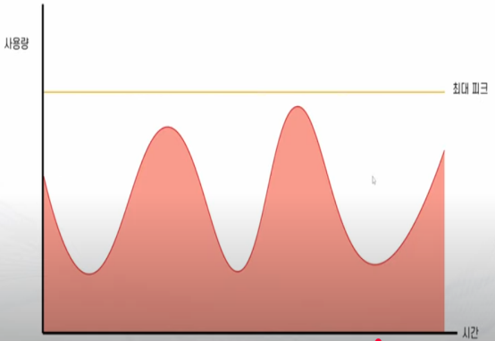
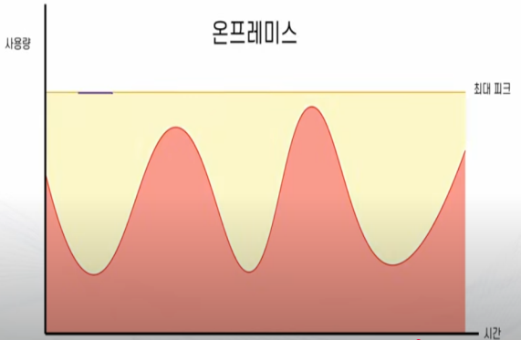
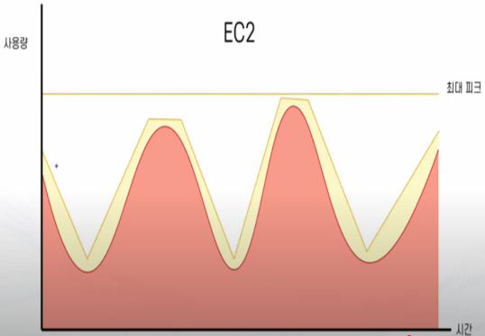
클라우드 컴퓨팅
클라우드 컴퓨팅의 성장 이유 - 비용 절감
전통적인 컴퓨팅 환경을 직접 구축하기 위해 컴퓨팅 자원을 개별적으로 구매할 때는 가장 많이 사용하는 최대 용량에 맞춤
클라우드 컴퓨팅으로 쇼핑몰을 구축한다면 초기에는 필요한 컴퓨팅 자원을 최소로 구축
사용자가 많아지거나 구매가 늘어나면 실시간으로 필요한 만큼 늘렸다가 다시 원래대로 줄일 수 있음
초기 구축 때 꾸준히 이용할 것이 확실한 자원에 대해서는 클라우드 사업자가 할인을 제공하기도 하므로 비용 절감 효과를 극대화할 수 있음

Slide 20
클라우드 컴퓨팅
클라우드 컴퓨팅의 성장 - 글로벌 배포
클라우드 컴퓨팅 자원을 요청할 때는 어느 지역에 배포할 것인지 선택할 수 있음
글로벌 동영상 스트리밍 서비스를 하고 있는 넷플릭스의 경우 클라우드 컴퓨팅을 가장 잘 사용하는 기업 중 하나
한국 넷플릭스 서버는 특정 한 곳에만 있는 것이 아니라, 한국 내 주요 인터넷 서비스 제공업체(ISP)의 데이터센터에 분산되어 설치되어 있음
이는 사용자가 넷플릭스 콘텐츠를 시청할 때 데이터가 먼 거리를 이동하지 않고, 가까운 서버에서 직접 전송되도록 하여 로딩 시간을 줄이고 고품질 스트리밍을 가능하게 함
한국의 사용자들은 SK브로드밴드, KT, LG유플러스 등 자신이 이용하는 ISP의 네트워크 내에 설치된 넷플릭스 Open Connect 서버를 통해 콘텐츠를 제공받음

Slide 21
클라우드 컴퓨팅
클라우드 컴퓨팅의 장단점
장점
클라우드 컴퓨팅을 도입하면 사용자 컴퓨팅 자원의 유지보수, 확장, 관리의 부담을 줄일 수 있음
단점
클라우드 컴퓨팅 자원은 인터넷에 연결되어 있기 때문에 해킹으로 사용자 개인정보가 유출될 수도 있음
사용자 데이터가 물리적으로 어디에 위치해 있는지 특정 짓기 어려움
클라우드 컴퓨팅의 특징은 개인정보는 반드시 자국 내에 위치한 서버에 보관해야 한다는 법과 충돌

Slide 22
클라우드 컴퓨팅
클라우드 컴퓨팅의 이용 방식
가장 큰 차이는 컴퓨팅 자원을 소유하는 게 아니라 공유한다는 점
전통 방식의 컴퓨팅 - 컴퓨팅 자원을 구매해서 소유하는 개념
클라우드 컴퓨팅 - 내가 원하는 자원을 일정 기간 동안 이용하고 이용한 만큼 서비스 이용료를 지불하는 방식
사용자는 컴퓨팅 자원의 배치와 할당을 신경 쓰지 않고 빌린 컴퓨팅 자원을 통해 실제 수행하려는 작업에 집중

Slide 23
클라우드 컴퓨팅
클라우드 컴퓨팅과 다른 컴퓨팅의 비교
구분 | 유사점 | 차이점
Grid Computing | 분산 컴퓨팅 구조를 사용하고, 가상화된 컴퓨팅 자원을 제공한다는 점에서 유사 | Grid는 인터넷 상의 모든 자원을 사용하지만 클라우드는 사유 클러스터 사용
Utility Computing | 과금 방식 동일 | 기술적인 문제 연관 없음
Server Based Computing | 데이터 및 응용을 아웃소싱 형태로 운용한다는 측면에서 동일 | SBC는 클라이언트에서 입출력만 처리, 클라우드는 데이터 자체를 제공할 경우 클라이언트 자원 활용
Network Computing | SBC와 같은 점이 동일 | NC - 항상 이용자의 컴퓨팅 자원 사용 클라우드 컴퓨팅 - 서버가 컴퓨팅 능력 제공

Slide 24
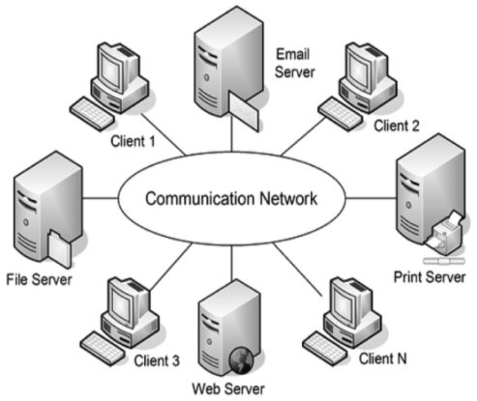
클라우드 컴퓨팅 기술
분산 컴퓨팅
클라우드 컴퓨팅 하드웨어를 구성함에 있어 인트라넷 또는 인터넷으로 연결된 다수의 컴퓨팅 자원을 하나로 연결하는 기술을 말함
관련 기술로 분산 파일 시스템, 분산 데이터베이스 등이 있음
분산 컴퓨팅에서는 독립적인 파일 시스템 및 데이터베이스를 단일 시스템으로 인지하고 접근할 수 있도록 하며 대용량 데이터 들에 대한 빠른 처리 속도를 가져올 수 있음
HDFS (Hadoop Distributed File System)
개념 - Apache Hadoop 프로젝트의 핵심 구성 요소로, 대규모 데이터를 여러 노드에 분산 저장하고 처리하기 위해 설계되었음(빅데이터 분석 환경에서 주로 사용)
접근 도구 - Hadoop CLI(Command Line Interface) : hdfs dfs -ls /, hdfs dfs -put <local_file> /<hdfs_path> 등

Slide 25
클라우드 컴퓨팅 기술
Virtualization(가상화)
단일 컴퓨터의 하드웨어 요소를 일반적으로 가상 머신이라고 하는 다수의 가상 컴퓨터로 분할할 수 있도록 해 주는 기술
가상화는 넓은 의미로는 컴퓨터 자원에 대한 추상화를 의미
클라우드 컴퓨팅에서 가상화는 자원 가상화를 의미
스토리지 볼륨, 네임 스페이스, 네트워크 자원 등과 같은 구체적인 시스템 리소스에 대한 가상화를 의미
클라우드 컴퓨팅에서는 서버, 스토리지, 네트워크가 대표적인 가상화 대상
저장장치, 서버, 네트워크 등 IT 자원을 가상으로 묶어 풀(Pool)을 형성하여 공유하는 기술
사용자가 작업은 자신의 단말기로 하면서 데이터는 작업자의 단말기와 네트워크로 연결된 가상의 다른 저장장치에 저장

Slide 26
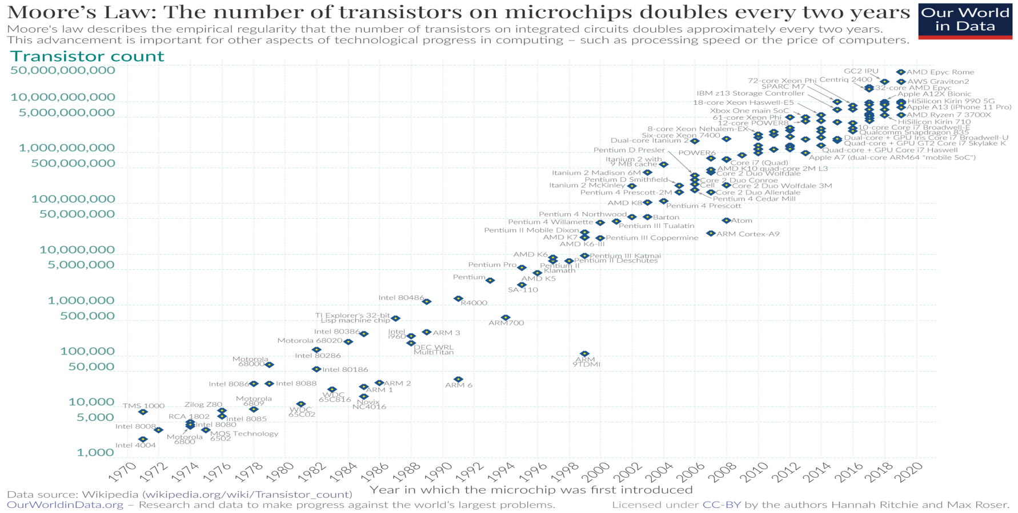
클라우드 컴퓨팅 기술
무어의 법칙과 가상화의 필요성
무어의 법칙 - 반도체 칩의 성능 즉, 메모리의 용량이나 CPU의 속도가 약 24개월마다 2배로 증가하고, 가격은 2배씩 낮아진다는 법칙

Slide 27
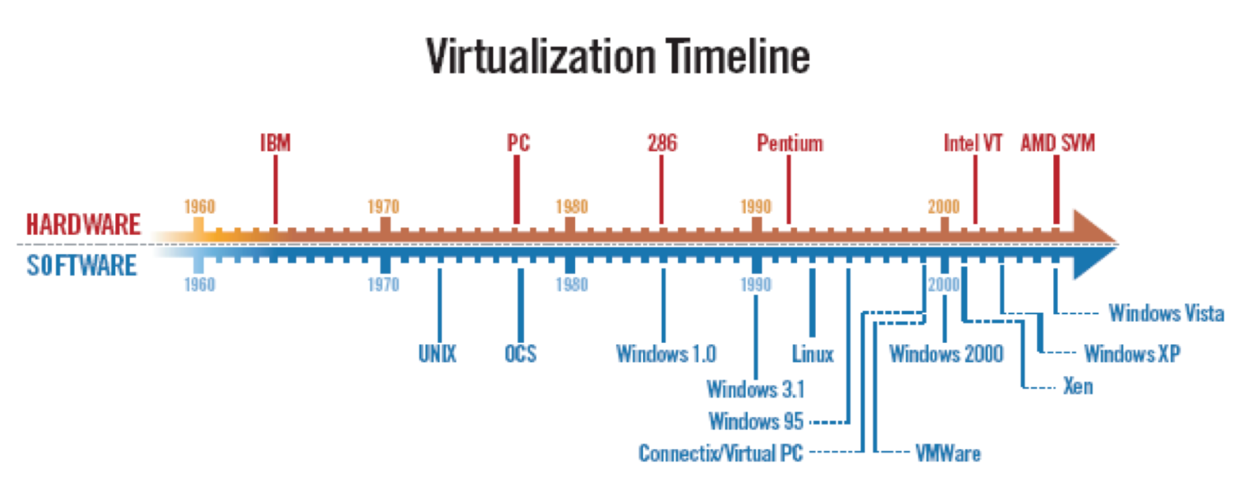
클라우드 컴퓨팅 기술
무어의 법칙과 가상화의 필요성
무어의 법칙에 의해 하드웨어의 성능은 빠르게 증가하는 가운데, 그 당시 소프트웨어의 발전 속도는 하드웨어의 발전 속도를 따라가지 못했음
소프트웨어는 1990년대 이후 급격히 발전한 것을 볼 수 있음
소프트웨어가 요구하는 서버 사양에 비해 소프트웨어를 실행 중인 서버의 성능이 훨씬 좋다 보니, 서버의 성능을 10% 수준밖에 활용하지 못하는 엄청난 비효율이 발생했음
그 당시 컴퓨팅 자원들은 지금보다 훨씬 비쌌으며 그 비싼 서버를 여러 대 구입해서 성능의 10%만 사용해야 하기 때문에꽤 심각한 문제였을 것임

Slide 28
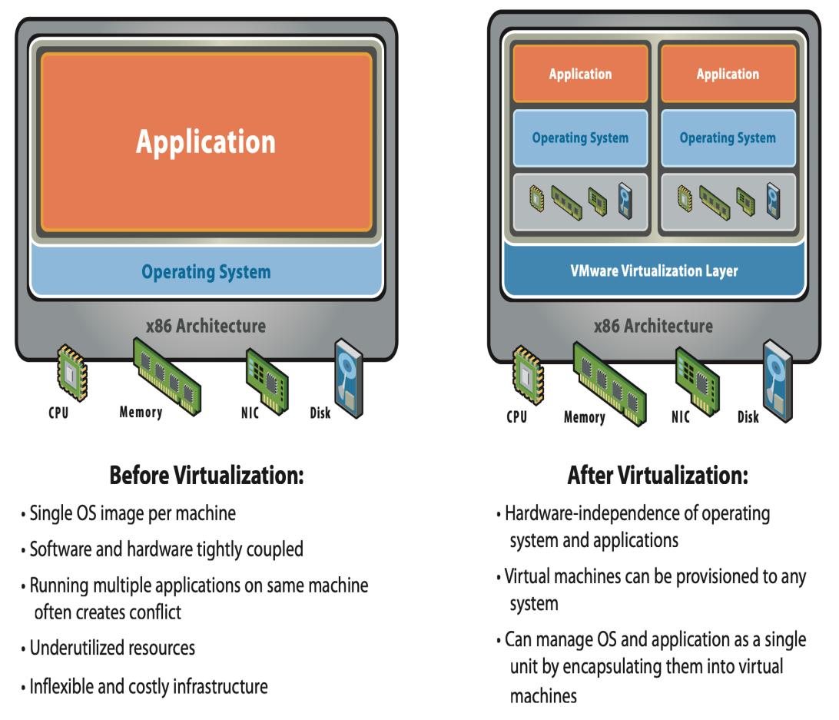
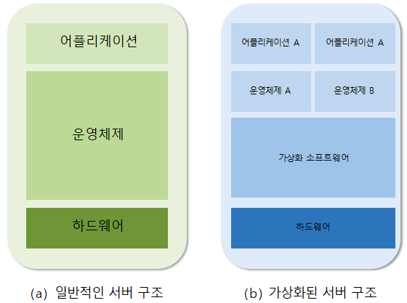
클라우드 컴퓨팅 기술
가상화
비효율 문제를 해결하기 위해 고안된 것이 바로 가상화 개념임

Slide 29
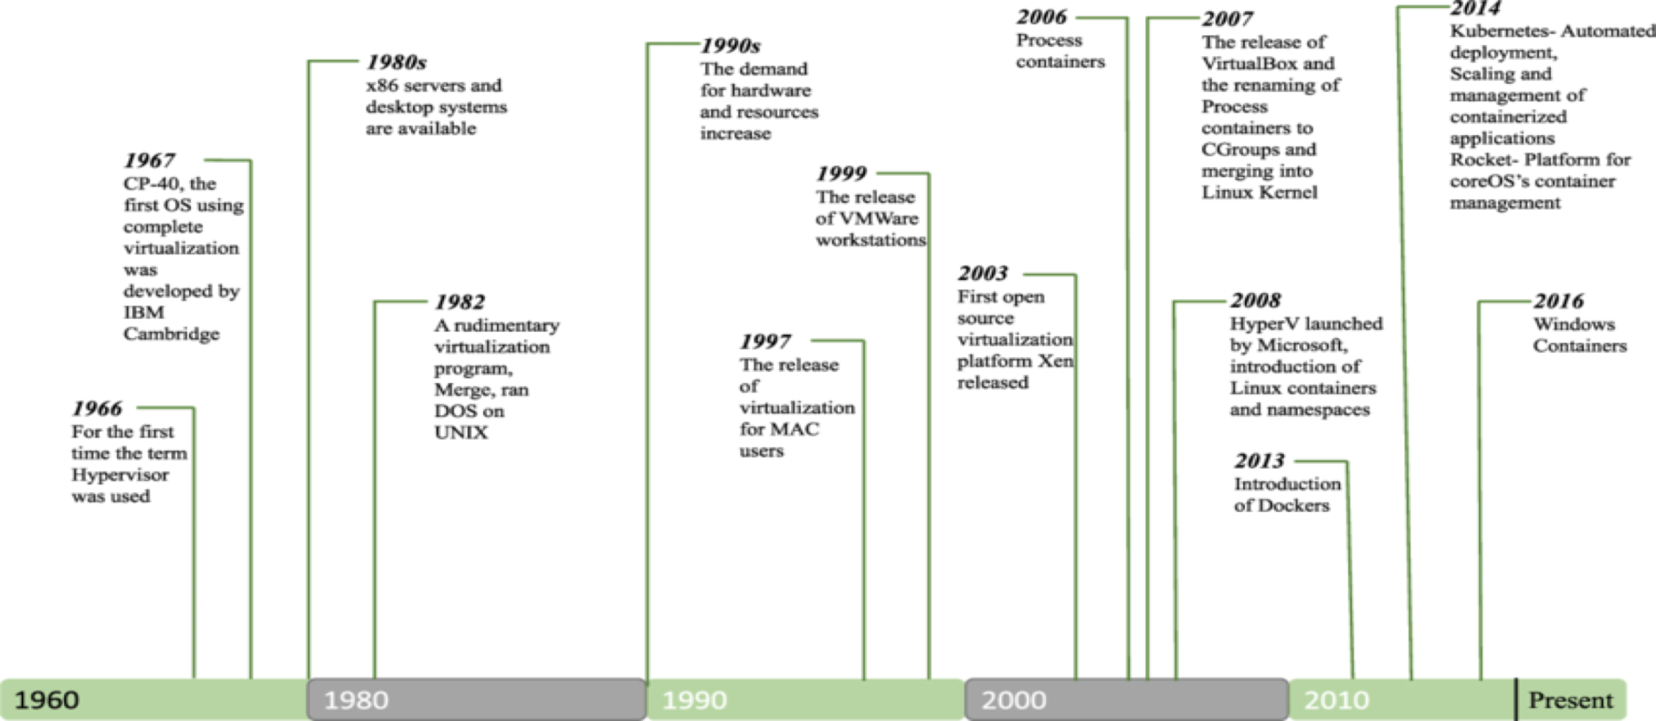
클라우드 컴퓨팅 기술
가상화의 발전 과정
2010년대 이후 가상화의 화두는 단연 컨테이너
컨테이너는 애플리케이션 가상화로, VM과 달리 OS를 포함하지 않음 - 하드웨어와 호스트 OS 는 그대로 둔 채 애플리케이션 영역만 캡슐화하여 격리하는 방식
VM에 비해 가볍고, 배포가 빠르며, 자원을 효율적으로 사용할 수 있다는 장점이 있어 최근에 많이 활용되고 있음
2013-14년에 차례로 등장한 Docker와 Kubernetes가 대표적인 컨테이너 배포 플랫폼

Slide 30
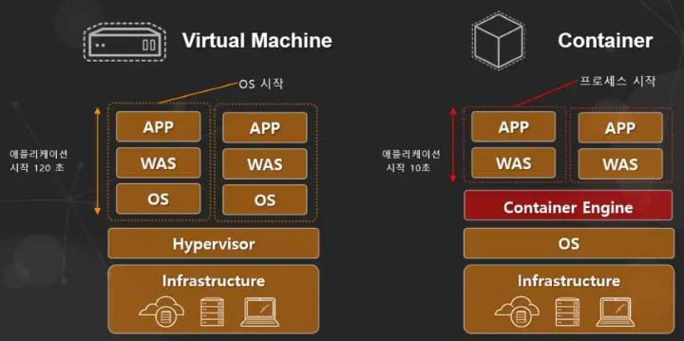
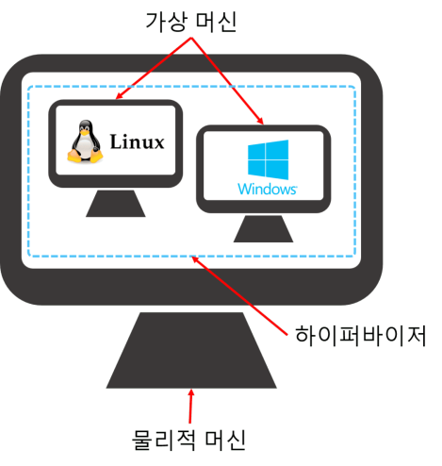
클라우드 컴퓨팅 기술
가상화의 발전 과정
하이퍼바이저(가상 머신 모니터:VMM) 소프트웨어 플랫폼
단일 호스트 컴퓨터에서 여러 개의 게스트 운영체제(OS)를 동시에 실행할 수 있게 해주는 가상화 기술의 핵심 요소
물리적 하드웨어 자원을 가상화하여 각 가상 머신에 할당하고, 이를 통해 다양한 운영체제가 마치 독립된 컴퓨터에서 실행되는 것처럼 작동할 수 있도록 함

Slide 31
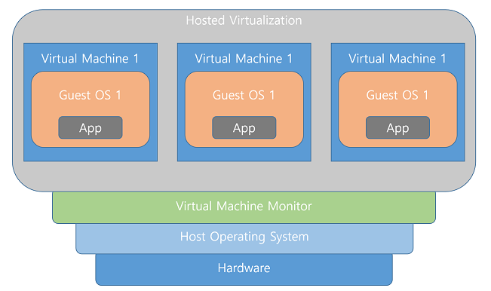
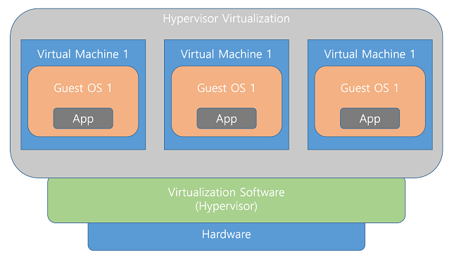
클라우드 컴퓨팅 기술
가상화 기술 종류
호스트 운영체제 위에 가상화 소프트웨어와 가상머신을 작동시키는 방식
일반적인 가상화 기술로는 VMWare, Virtual Box 등이 있음
물리적 하드웨어에 호스트 OS를 설치하고, 그 위에 게스트OS 전체를 가상화하는 방식
하이퍼바이저는 호스트 OS를 필요로 하지 않는 타입의 가상화 방식
호스트OS를 설치하는 게 아니라, 하이퍼바이저라는 소프트웨어를 물리 하드웨어 위에 직접 작동시켜, 하이퍼바이져 위에 각각의 하드웨어에 게스트 운영체제를 설치해서 움직이게 하는 것
호스트 OS 형과 다른 점은 가상머신이 마치 독립적인 호스트 시스템처럼 작동한다는 것
복수의 가상화머신이 서로 간섭하지 않도록 하는 것이 하이퍼바이저형의 역할이기 때문에, 처리 오버헤드가 존재하지 않음

Slide 32
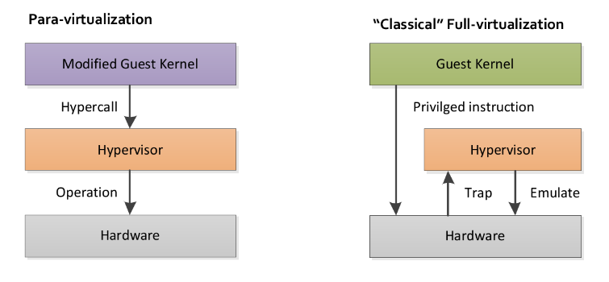
클라우드 컴퓨팅 기술
가상화 기술 종류
반가상화란 Xen에서 전가상화의 가장 큰 문제점인 성능 문제를 해결하기 위해 나온 기술
하드웨어를 완전히 가상화하지 않는 기술
게스트 OS의 커널을 일부 수정하여, 특권 명령이 수행될 때 Hypercall을 호출하여 하이퍼바이저가 실행되도록 하는 기술
게스트 OS가 직접 하드웨어를 제어하지 않고, 하이퍼바이저가 제어하는 방식
대표적으로는 Xen, KVM(Kernel-based Virtual Machine)이 있음

Slide 33
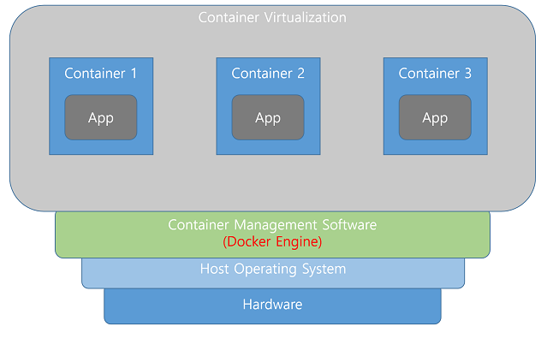
클라우드 컴퓨팅 기술
가상화 기술 종류
컨테이너형은 하드웨어를 가상화하는 방식이 아님
OS를 가상화하지 않고 소프트웨어를 바로 가상화하는 기술
프로세스를 격리시키기 때문에 가볍고 빠르게 동작
CPU나 메모리는 프로세스가 필요한 만큼만 추가로 사용되기 때문에 성능적으로도 거의 손실이 없음
하나의 서버에 여러 개의 컨테이너를 실행하면 서로 영향을 주지 않고 독립적으로 실행되기 때문에, 마치 성능 좋고 가벼운 가상머신을 사용하는 느낌을 줄 수 있음

Slide 34
클라우드 컴퓨팅 기술
시스템 관리
사용자 모니터링
가상 공간 제공
가상 시스템 모니터링
사용자 서비스별 자원 활용 정도에 따른 동적 자원 할당 및 동적 스케줄링 제공
주요 시스템 솔루션 마스터들에 대한 관리

Slide 35
클라우드 컴퓨팅 기술
서비스 플랫폼
플랫폼이란?
사용자들이 클라우드 컴퓨팅 인프라에 사용자 고유의 응용 또는 인터넷 서비스를 구축하기 위한 인터페이스를 제공
프로그래밍 언어의 인터프리터 환경 등과 같은 소프트웨어 개발 환경들과 보유 서비스들의 API를 제공하여 연결 가능하도록 함
서비스 플랫폼으로 제공하는 사례
협업을 위한 인터페이스
대용량 데이터 처리를 위한 분산 병렬 처리 환경
데이터베이스 인터페이스

Slide 36
클라우드 컴퓨팅 기술
보안, 과금, 사용자 인증
사용 용량에 따른 과금
사용자 인증 인터페이스
사용자들의 데이터 접근 등에 대한 트러스티드 플랫폼 기술 확보

Slide 37
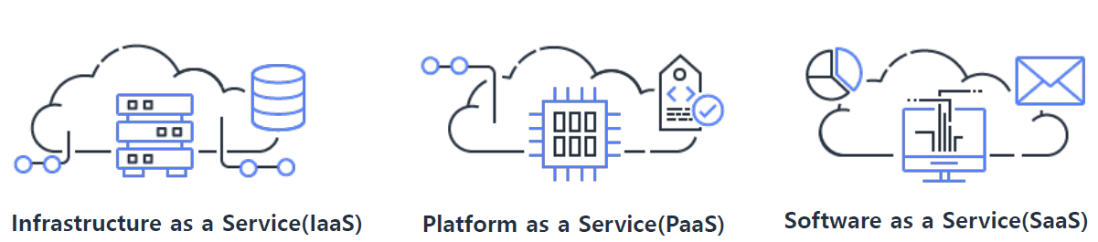
클라우드 컴퓨팅 서비스
클라우드 컴퓨팅 서비스 유형

Slide 38
클라우드 컴퓨팅 서비스
Iaas(Infrastructure as a Service)
서버의 CPU, 네트워크, 스토리지 등의 컴퓨팅 자원을 인터넷으로 제공하는 형태
개발자를 위한 클라우드 기반(기초)을 개발하는데 사용하는 서비스 방식 → 하부의 인프라 부분만 제공
AWS EC2, Azure Virtual Machines, Google Compute Engine과 같은 가상 서버 서비스, AWS S3, Azure Blob Storage, Google Cloud Storage와 같은 스토리지 서비스, 네트워크 장비 (라우터, 스위치 등) 가상화 서비스

Slide 39
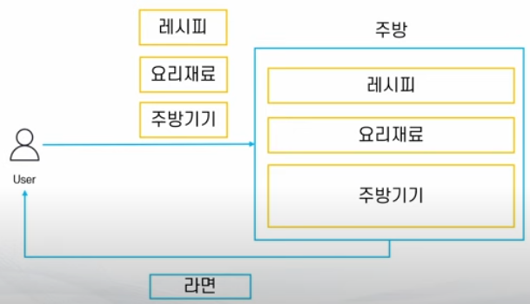
클라우드 컴퓨팅 서비스
Iaas(Infrastructure as a Service)
Iaas 클라우드 서비스 모델을 라면 레시피에 비유하기
제공받는 것 (IaaS 제공업체)
냄비(서버) : 가상 머신(VM)
불/가스레인지(네트워킹/컴퓨팅 파워): CPU, RAM, 대역폭
싱크대/수도 (스토리지): 가상 디스크, 클라우드 스토리지
주방 공간(데이터센터): 물리적인 데이터센터 인프라
내가 하는 것 (사용자):
라면 종류 선택 및 구매 (운영체제, 미들웨어 선택 및 설치): 내가 원하는 OS(Windows, Linux), 데이터베이스, 웹 서버 등을 직접 설치하고 설정
라면 끓이는 방법 결정 (애플리케이션 개발 및 배포): 애플리케이션 코드를 직접 작성하고, 서버에 배포하고, 실행 환경을 설정

Slide 40
클라우드 컴퓨팅 서비스
Paas(Plarform as a Service)
개발자가 어플리케이션을 개발도 하고 서비스를 위해 사용가능한 서비스(윈도우, 리눅스와 같은 운 영체제)와 기능(개발 환경 플랫폼)들이 제공되는 클라우드 서비스
IaaS만큼 자유도가 높지는 않지만 Paas가 제공하는 서비스를 이용해 고객이 원하는 애플리케이 션을 개발하거나 구동
Iaas가 CPU, 네트워크, 스토리지 등의 컴퓨팅 자원 자체를 빌리는 데 초점을 맞추고 있다면 Paas는 컴퓨팅 자원에 OS, 미들웨어와 같은 좀 더 고도화된 기능을 함께 제공
구글의 Google App Engine이 PaaS의 대표적인 서비스
가장 이상적인 어플리케이션 플랫폼 관점의 클라우드 모델

Slide 41
클라우드 컴퓨팅 서비스
Paas(Plarform as a Service)
Paas 클라우드 서비스 모델을 라면 레시피에 비유하기
제공받는 것(PaaS 제공업체)
IaaS에서 제공하는 모든 것: 냄비, 불, 싱크대, 주방 공간
라면 종류 선택 및 기본 레시피 (운영체제, 런타임, 미들웨어): 특정 언어 런타임(Python, Java, Node.js), 웹 서버(Apache, Nginx), 데이터베이스(MySQL, PostgreSQL) 등이 이미 설치 및 설정되어 제공
기본 조리 도구 (배포 도구, 스케일링 기능): 코드 배포 자동화, 자동 확장(Auto-scaling) 기능 등을 제공
내가 하는 것(사용자)
라면 재료 구매 (내 애플리케이션 코드 작성): 내가 만들고자 하는 애플리케이션 코드만 작성
추가 토핑 넣기 (특정 라이브러리 사용, 데이터 설정): 내 애플리케이션에 필요한 추가적인 라이브러리나 설정
라면 끓이기 (애플리케이션 배포 및 실행): 내가 작성한 코드를 제공된 플랫폼에 배포하면 자동으로 실행

Slide 42
클라우드 컴퓨팅 서비스
SaaS(Software as a Service)
인터넷, 클라우드 등 네트워크를 통해서 애플리케이션의 기능을 이용
IaaS, PaaS와 달리 컴퓨팅 자원이 아니라 소프트웨어를 서비스로 제공하는 형태
SaaS는 IaaS, PaaS보다 자유도는 떨어지지만 제공하는 기능은 가장 많음
SaaS는 서비스 제공의 관점에서 볼 때 철저한 소비(Consume)를 목적으로 함
서비스 사용자에게 추가적인 개발이나 데이터에 대한 추가적인 부담이 없음

Slide 43
클라우드 컴퓨팅 서비스
SaaS(Software as a Service)
Saas 클라우드 서비스 모델을 라면 레시피에 비유하기
제공받는 것(SaaS 제공업체)
완성된 라면 (완성된 소프트웨어 애플리케이션): Gmail, Salesforce, Dropbox, Microsoft 365, Netflix 등
모든 인프라와 플랫폼(라면을 끓이는 모든 과정과 식당): 서버, 네트워크, 스토리지, 운영체제, 미들웨어, 애플리케이션 개발, 유지보수, 업데이트, 보안 등 모든 것을 제공업체가 관리
내가 하는 것(사용자)
라면 먹기(서비스 이용) : 계정을 만들고 로그인하여 제공되는 기능을 사용
라면 맛 평가 (피드백 제공) : 서비스 사용 후 의견을 제공하거나, 필요한 경우 일부 설정을 변경

Slide 44
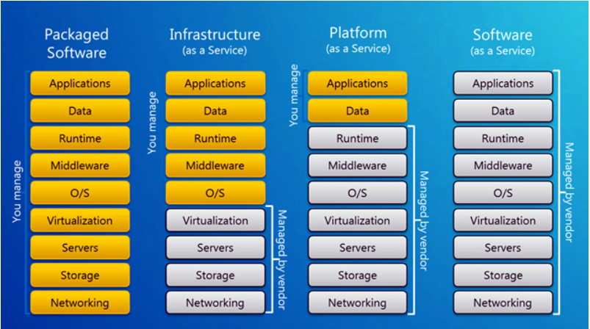
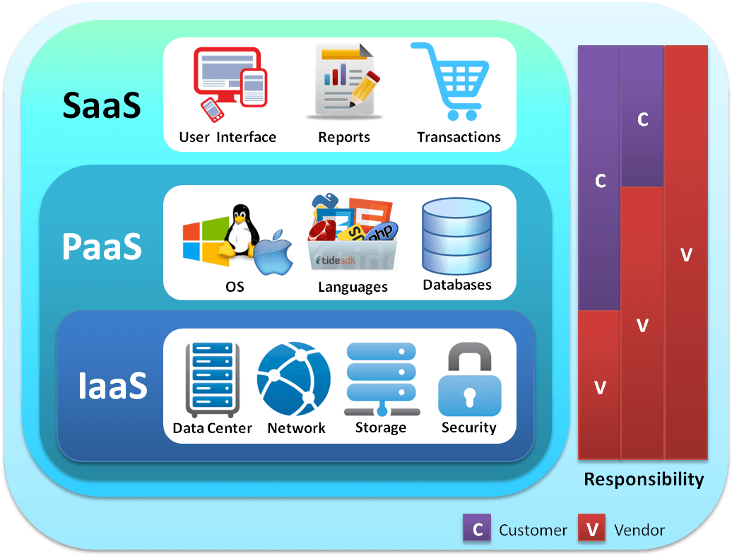
클라우드 컴퓨팅 서비스
IssS, PaaS, SaaS 비교

Slide 45
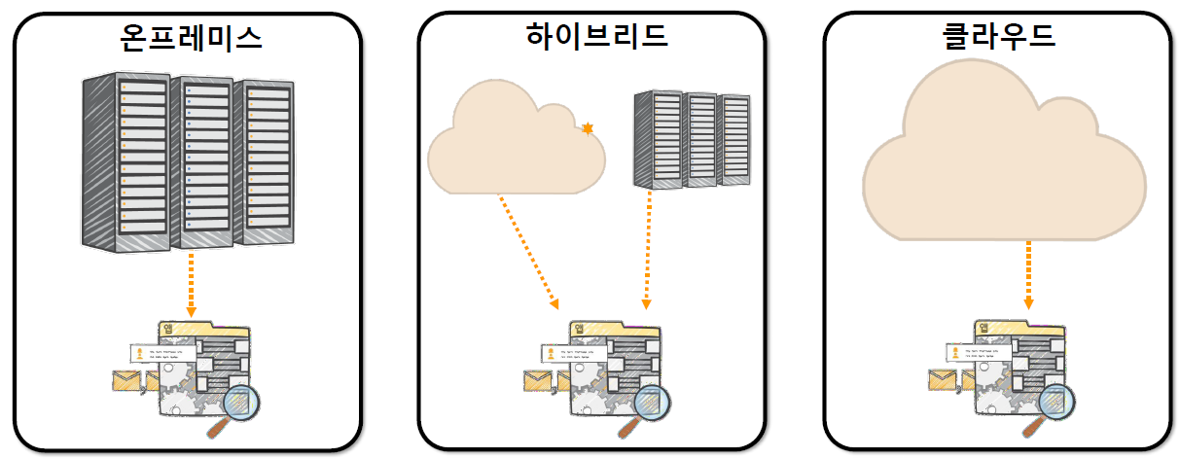
클라우드 컴퓨팅의 종류(배포 모델)
클라우드 유형 및 배포 모델

Slide 46
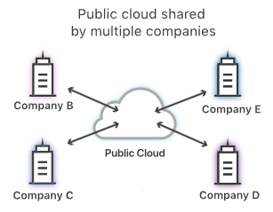
클라우드 컴퓨팅의 종류(배포 모델)
퍼블릭 클라우드
불특정 다수의 개인이나 기업에 컴퓨팅 자원을 빌려주는 형태
물리적으로 떨어진 곳에 서버가 있다는 사실로 인한 보안 우려가 있음
개인정보보호 관련 법률에 의해 데이터 보관 장소가 엄격히 제한되는 경우 퍼블릭 클라우 드 도입이 어려움
퍼블릭 클라우드의 특정 기술에 종속되면 향후에 온프레미스로 옮기거나 다른 퍼블릭 클 라우드 업체로 전환하기 어려움
클라우드 컴퓨팅에서의 클라우드는 일반적으로 퍼블릭 클라우드를 의미

Slide 47
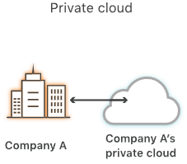
클라우드 컴퓨팅의 종류(배포 모델)
프라이빗 클라우드
클라우드 컴퓨팅 개념을 자사 인프라에 도입해 데이터센터를 고도화하는 것
퍼블릭 클라우드의 단점인 물리적 보안에 대한 컨트롤이 가능하고 데이터 저장소를 명확히 확인할 수 있음
특정 퍼블릭 클라우드 기술에 대한 종속성을 없앨 수 있음
온프레미스에 클라우드 컴퓨팅 기술을 도입하는 것이기 때문에 운영이나 구축 비용에 대한 절감 효과를 보기 어려운 한계
퍼블릭 클라우드 도입이 어려운 경우에는 프라이빗 클라우드를 구축해서 사용
둘 이상의 퍼블릭 클라우드 또는 퍼블릭 클라우드와 프라이빗 클라우드를 함께 이용할 수도 있음 (하이브리드 클라우드)

Slide 48
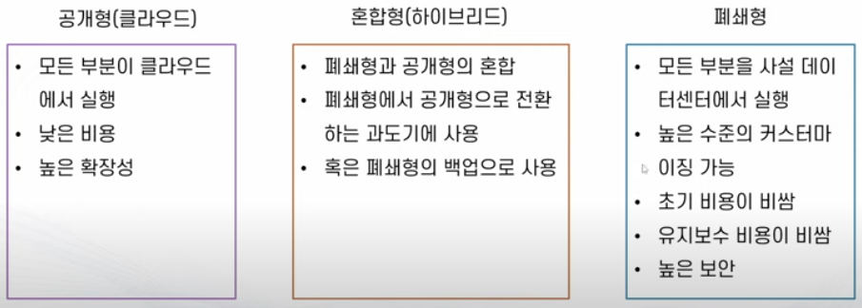
클라우드 컴퓨팅의 종류(배포 모델)
클라우드 유형 및 배포 모델 비교

Slide 49
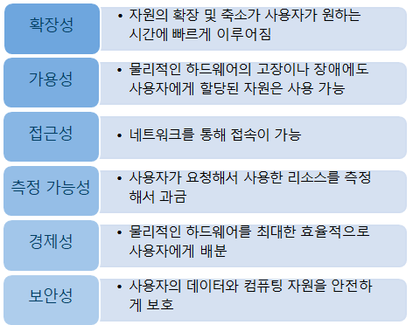
클라우드 컴퓨팅의 주요 특징
주요 특징

Slide 50
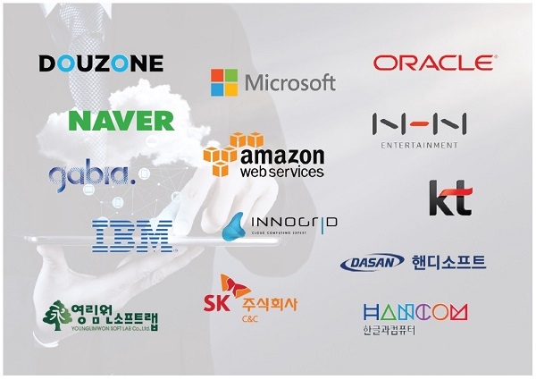
클라우드 기업들
세계 주요 IT기업들이 클라우드 컴퓨팅 시장 점유

Slide 51

클라우드 기업들
아마존웹서비스(AWS)
2006년에 클라우드를 통해 스토리지, 컴퓨팅 자원을 서비스로 제공하는 IaaS로 시작
스토리지나 서버 자원을 빌려서 쓰는 것부터 시작해 점차 캐시 서버, 데이터베이스 등의 플랫폼 기능을 갖추기 시작
최근에는 빅데이터 분석, 머신러닝과 같은 보다 발전된 형태의 서비스까지 제공
컴퓨팅 관련 서비스 - 아마존 EC2 가상머신, ECS 컨테이너 서비스, 가상 프라이빗 서버인 라이트세일, 서버 리스 컴퓨팅
스토리지 서비스 - 심플 스토리지 서비스(S3), 일래스틱 블록 서비스(EBS), 아카이브 서비스 인 글래시어
데이터베이스 서비스 - 관계형 데이터베이스인 오로라, MySQL용 RDS, PostgreSQL, 오라클, NoSQL인 다이나모DB
AWS 리전은 AWS 클라우드 서비스를 제공하는 물리적인 데이터 센터가 위치한 특정 지리적 영역을 의미
각 리전은 여러 개의 가용 영역으로 구성되어 있으며, 각 가용 영역은 독립적인 데이터 센터 역할을 함

Slide 52
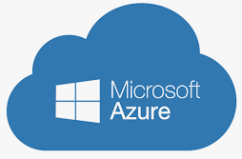
클라우드 기업들
마이크로소프트 Azure
IaaS, PaaS, SaaS를 모두 제공하는 업체
애저의 기능은 AWS와 유사
애저는 AWS와 차별성을 강조하기 위해 하이브리드 클라우드 컴퓨팅에 초점을 맞춤
마이크로소프트 기반 워크로드나 기존 마이크로소프트 애플리케이션의 퍼블릭 클라우드 부분을 활용하는데 적합
컴퓨팅 서비스 - 가상머신에서 애저 컨테이너 서비스, 서버리스 플랫폼인 펑션스, 마이크로 서비스 기반 애플리케이 션을 연결하는 플랫폼인 서비스 패브릭, 배치 프로세싱 서비스
스토리지 서비스 - 블롭 객체 스토리지 서비스, VM용 디스크 스토리지
데이터베이스 서비스 - 관리형 관계 SQL 데이터베이스, 도큐먼트DB NoSQL 데이터베이스, 데이터 팩토리등의 데이터 관리 도구, 레디스 캐시 플랫폼
기타 - 자체 사물인터넷 플랫폼, 보안 및 접근 관리 플랫폼, 개발자 도구, 모니터링 및 관리용 상품

Slide 53
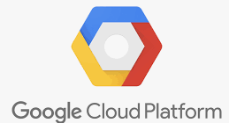
클라우드 컴퓨팅 서비스의 종류
구글 클라우드 플랫폼(GCP)
PaaS 기능으로 시작하여 IaaS 기능을 지원하기 시작
GCP의 장점은 빅데이터, 머신러닝, 컨테이너 기술에서 우위에 있음
기능면에서는 GCP도 AWS나 애저와 유사한 기능을 제공
구글은 GCP를 통해 검증된 오픈소스를 내놓으면서 기술력을 자랑(텐서플로, 쿠버네티스)
컴퓨팅 서비스 - 가상머신, 컨테이너 엔진과 레지스트리, FaaS인 클라우드 펑션스
데이터베이스 서비스 - 클라우드 빅테이블, 클라우드 스패너
빅데이터 서비스 - 클라우드 데이터플로, 데이터레이크용 빅쿼리

Slide 54


퍼블릭 클라우드 활용 서비스
비디오 스트리밍 서비스
넷플릭스 - 퍼블릭 클라우드를 활용해 비디오 스트리밍 서비스를 제공
넷플릭스가 빠르게 성장한 요인은 사업 초기에 퍼블릭 클라우드로 전격 전환했기 때문
클라우드 관련한 오픈소스를 다수 개발하여 공개(카오스 몽키, 넷플릭스 내부에서 사용하는 다양한 프레임워크)
CDN 은 Open Connect Appliances (OCAs) 라고 불리는 네트워크 서비스

Slide 55
퍼블릭 클라우드 활용 서비스
금융 서비스
전 세계에서 24시간 동안 발생하는 대용량 데이터를 실시간으로 분석하기 위해서는 클라우드가 적합
보안을 중요시하는 보수적인 은행권에서도 핵심 기능에는 프라이빗 클라우드를 도입
비 핵심 기능에는 퍼블릭 클라우드를 활용한 하이브리드 클라우드 도입
중소 은행의 경우 뱅킹 시스템 같은 핵심 시스템까지 클라우드로 이전

Slide 56
퍼블릭 클라우드 활용 서비스
헬스케어 서비스
나이키는 2010년부터 기존의 사업을 확장해 종합 헬스케어 서비스로 변신하면서 클라우드를 적극 활용 (NTC)
전 세계 고객의 데이터를 관리 하고 분석하기 위해 퍼블릭 클라우드를 기반으로 인프라를 이전
필립스는 클라우드를 활용해 의료기기에서 발생하는 의료 데이터를 분석할 수 있는 HSDP를 서비스
HSDP를 통해 데이터 분석 결과를 의사에게 제공하면 의사가 환자를 위한 맞춤형 처방을 서비스
의료기기에서 발생하는 데이터는 대규모이므로 클라우드 스토리지와 빅데이터 처리 기능을 활용해 서비스

Slide 57
퍼블릭 클라우드 활용 서비스
스마트홈 서비스
스마트폰 시장의 성장에 부응하여 LG전자의 가전 기기는 클라우드를 통해 연결된 사물인터넷을 지향
LG전자의 모든 최신 가전 기기는 와이파이(Wi-Fi)를 탑재하여 출시되며 인터넷에 연결되어 클라우드를 통해 관리
삼성전자도 스마트홈 가전을 중심으로 클라우드를 사용

Slide 58


퍼블릭 클라우드 활용 서비스
비트 컴퓨터의 클라우드 병원정보시스템(CLEMR)
비용절감과 관리혁신을 동시에 실현하는 Saas 방식으로 서비스
접수/수납/외래/병실/간호/의무기록 등의 전자차트 서비스를 클라우드 방식으로 제공

Slide 59

요약
on premise
서비스 제공자가 직접 IT자원을 관리
클라우드 컴퓨팅 기술이 나오기 전까지 일반적으로 사용된 서버 운영방식
기업의 서버를 자체적으로 보유한 전산실에 직접 설치해 운영
cloud computing
클라우드 서비스 제공자가 IT자원을 관리
온프레미스가 가지는 여러 한계를 극복하고자 일부 거대 기업에서는 데이터센터라는 건물을 세워 데이터센터의 유휴자원을 대여하는 서비스를 제공하기 시작
서버의 자원과 공간 및 네트워크 환경을 대여해주는 서비스

Slide 60

요약
IDC(인터넷 데이터 센터:Internet Data Center) - 인터넷 연결의 핵심인 서버를 집중적으로 관리하고 운영하는 시설

